Slide 1
Лекция 12
Настройки, оптимизация*, директивы
* www.intuit.ru
Оптимизация приложений с использованием компиляторов Intel.

Slide 2
Роль компилятора
Получение кода максимально эффективного для используемого вычислительного комплекса.
Требования к программе
Легкая читаемость и модифицируемость
Легкая отладка
Быстрота исполнения
Разработчику необходимы
Надежная среда разработки
Разные уровни отладки и быстродействия
Возможность получать высокоэффективный код
Компилятор должен удовлетворить эти требования.

Slide 3
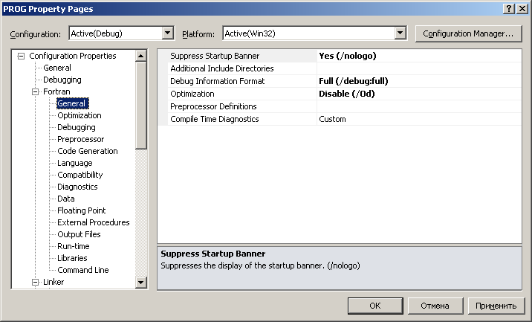
Настройки проекта

Slide 4
Настройки проекта
General – Общие (дополнительные папки,
оптимизация, формат отладочной
информации)
Optimization – Оптимизация (подробное описание)
Debugging – Отладка, включая инструменты для
параллельных программ
Preprocessor – Настройка препроцессора
(до компиляции)
Code Generation – Генерация кода с учетом
архитектуры используемых
процессоров

Slide 5
Настройки проекта
Language – Особенности Fortran 66, 77, 2003,
настройка OpenMP, MPI, CoArray.
Compatibility – Совместимость с ранними версиями
языка Fortran и его расширениями.
Diagnostics – Уровни диагностики (уровни
автопараллелизации, векторизации,
проверка интерфейсов)
Data – Настройка типов данных
Floating Point – Контроль чисел
с плавающей точкой

Slide 6
Настройки проекта
External Procedures – Работа с внешними
процедурами
Output Files – Выходные файлы
(листинг, ассемблерный код,
объектные файлы)
Libraries – Библиотеки (portlib, mkl)
Command Line – Общий вид командной строки

Slide 7
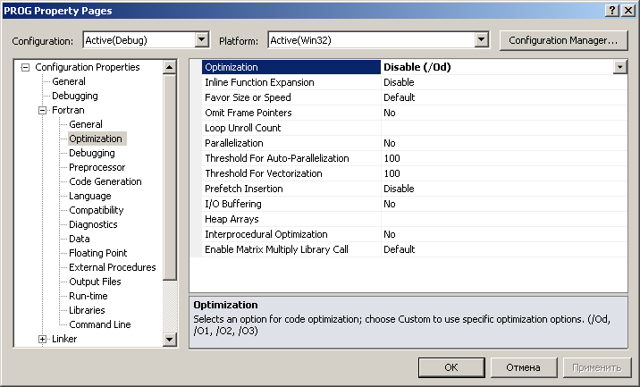
Оптимизация проекта

Slide 8
Optimization
/Od – Отсутствие оптимизации (для режима отладки)
/O1 – Оптимизация размера исполняемой программы
/O2 – Максимальная скорость выполнения
/O3 – Задействует /O2 и, более агрессивные
методы оптимизации (подстановка скаляров, раскрутка циклов, подстановка кода для исключения ветвлений).
Рекомендуется для приложений,
где есть циклы, использующие вычисления с плавающей точкой или обрабатывающие большие порции данных.

Slide 9
Loop Unroll Count
Установка максимального числа раскруток циклов.
/Qunroll[:n] n – число раскруток, начиная с самого внутреннего цикла.
/Qunroll:0 отключение раскрутки.
/Qunroll выбор числа раскруток на усмотрение компилятора
(значение по умолчанию).

Slide 10
Parallelization
Циклы – наиболее трудоемкие места в программе.
Включение автопараллелизации для циклов.
Yes - /Qparallel
do k = 1,25
...
end do
1-й поток
do k = 1,100
A(k) = f(k)
B(k) = g(k)
end do
do k = 26,50
...
end do
2-й поток
do k = 51,75
...
end do
3-й поток
do k = 76,100
...
end do
4-й поток

Slide 11
Threshold For Auto-Parallelization
/Qpar-threshold[[:]n]
Устанавливает порог для автопараллелизации циклов на основе вероятности повышения производительности.
( Опция /Qparallel должна быть включенной )
n=0 автопараллелизация независима от объёма вычислений
n=100 – циклы распараллелены если имеется 100% прирост производительности
n=1..99 – процентная вероятность повышения производительности при автопараллелизации

Slide 12
Threshold For Vectorization
/Qvec-threshold[[:]n]
Устанавливает порог для векторизации циклов на основе вероятности повышения производительности.
Полезна для циклов, объем работы вычислений которых не может быть определен во время компиляции.
do while (delta < 1.0E-4)
вычисления
end do
n=0 всегда выполнять векторизацию
n=100 – циклы векторизованы если имеется 100% прирост производительности
n=1..99 – процентная вероятность повышения производительности при векторизации

Slide 13
Prefetch Insertion
/Qopt-prefetch[=n]
Оптимизация вставки упреждающей выборки.
Уменьшение неудачных обращений в кэш.
Требует опции "/O3" в разделе "Optimization" и "/QxSSSE3".
Minimum (/Qopt-prefetch = 1)
Medium (/Qopt-prefetch = 2)
Aggressive (/Qopt-prefetch = 3)

Slide 14
I/O Buffering
/assume:[no]buffered_io
Установка буферизованного ввода / вывода.
Ускоряет работу с жестким диском.
Актуально при вводе / выводе больших массивов данных.

Slide 15
Heap Arrays
/heap-arrays[[:]n]
Размещение временных массивов минимального размера n (в килобайтах) на "куче", а не на стеке.
Значение 0 - всегда выделять на "куче".
Значение 10 – массивы меньшие 10 килобайт
размещать в стеке, большие или равно в "куче".
recursive subroutine f( n )
integer :: n
real :: x ( n ) ! размещение в "куче"
real :: y ( 1000 ) ! размещение в стеке

Slide 16
Interprocedural Optimization
Single-file (/Qip)
Multi-file (/Qipo)
Межпроцедурная оптимизация по одному или нескольким файлам.

Slide 17
Enables MM Library Call
No (/Qopt-matmul-)
Yes (/Qopt-matmul)
Замена операции матричного умножения процедурами из библиотек поточной обработки.
Использование библиотеки обычно обеспечивают лучшую производительность.
Опция идет по умолчанию в /O3 вместе с /Qparallel

Slide 18
Директивы
Специальные инструкции включаемые в программу и
управляющие компиляцией.
Директивы имеют высший приоритет
по сравнению с опциями компилятора.
Воздействие только на часть кода программы.
Директивы начинаются со знака $, !MS$, !DEC$

Slide 19
Контроль исходного кода
Директивы $STRICT и $NOSTRICT.
$STRICT - использовать только стандарт
$NOSTRICT - позволяет использовать расширения
Intel Fortran Compiler
(по умолчанию)
Записываются в верхней части
программной единицы:
головной программе, внешней процедуре или модуле.

Slide 20
Формат исходного кода
Директивы $FREEFORM и $NOFREEFORM.
$FREEFORM – свободная форма кода
$NOFREEFORM – фиксированный формат
1 символ $ или !MS$ (директивы)
*, С или ! - комментарии
1-5 метки операторов
6 символ продолжения (не ноль)
7-72 операторы
73 и выше игнорируются
Директива $FIXEDFORMLINESIZE
установка длины строки фиксированного формата
$FIXEDFORMLINESIZE:72 или 80 или 132

Slide 21
Условная компиляция
Директивы $DEFINE и $UNDEFINE.
$DEFINE – создание символической переменной
$UNDEFINE – удаление созданной переменной
!DEC$DEFINE symbol = value
Символическая переменная локальна,
т.е. недоступна в программе.
Используется вместе с директивами
$IF и $IF DEFINED

Slide 22
Условная компиляция
Директивы $IF и $IF DEFINED.
$IF – условная компиляция
!DEC$IF (условие)
операторы
!DEC$ELSEIF (условие)
операторы
!DEC$ELSE
операторы
!DEC$ENDIF
$IF DEFINED(переменная) – проверка определения
директивой $DEFINE

Slide 23
Условная компиляция
program prog
!DEC$DEFINE PARAM = 2
!DEC$IF (PARAM == 1)
write(*,*) "Use numerical algorithm N 1 "
!DEC$ELSE
write(*,*) "Use numerical algorithm N 2 " ! *****
!DEC$ENDIF
!DEC$UNDEFINE PARAM
!DEC$IF DEFINED(PARAM)
write(*,*) "Use numerical algorithm....." ! *****
!DEC$ELSE
write(*,*) "No algorithm ................"
!DEC$ENDIF
end

Slide 24
Управление отладкой
Директивы $DECLARE и $NODECLARE.
$DECLARE – предупреждения для
необъявленных переменных (implicit none)
$NODECLARE – отмена предупреждений
Директива $MESSAGE
вывод символьной строки во время компиляции
!DEC$MESSAGE: "Компиляция графической части"
для программ занимающих
значительной время компиляции

Slide 25
Разновидности типа
Директивы $INTEGER и $REAL.
$INTEGER: 2, 4 или 8 – как объявлены переменные
в операторе integer
Распространяется на разновидности типа logical.
$REAL: 4, 8 или 16 – как объявлены переменные
в операторе real
Распространяется на разновидности типа complex.

Slide 26
Листинг исходного кода
Директива $TITLE вывод специального заголовка
на каждой странице листинга кода программы .
Директива $SUBTITLE вывод специального
подзаголовка
на каждой странице листинга кода программы .
Работают при включенной опции Source Listing

Slide 27
Подключение библиотеки
Директива $OBJCOMMENT LIB: имя библиотеки
помещает полное имя библиотеки
с указанием пути в объектный файл .
program prog
!DEC$OBJCOMMENT LIB: "mkl_blas95.lib"
! или
! !DEC$OBJCOMMENT LIB: "D:\Intel\mkl\lib\ia32\mkl_blas95.lib"
use mkl95_blas
integer, parameter :: n = 5 ! количество элементов
real :: a(n) = (/1,2,3,4,5/),& ! векторы
b(n) = (/2,4,6,8,9/)
real res
res = dot(a,b) ! скалярное произведение
write(*,*) "Scalar product = ", res
end

